Slide 1
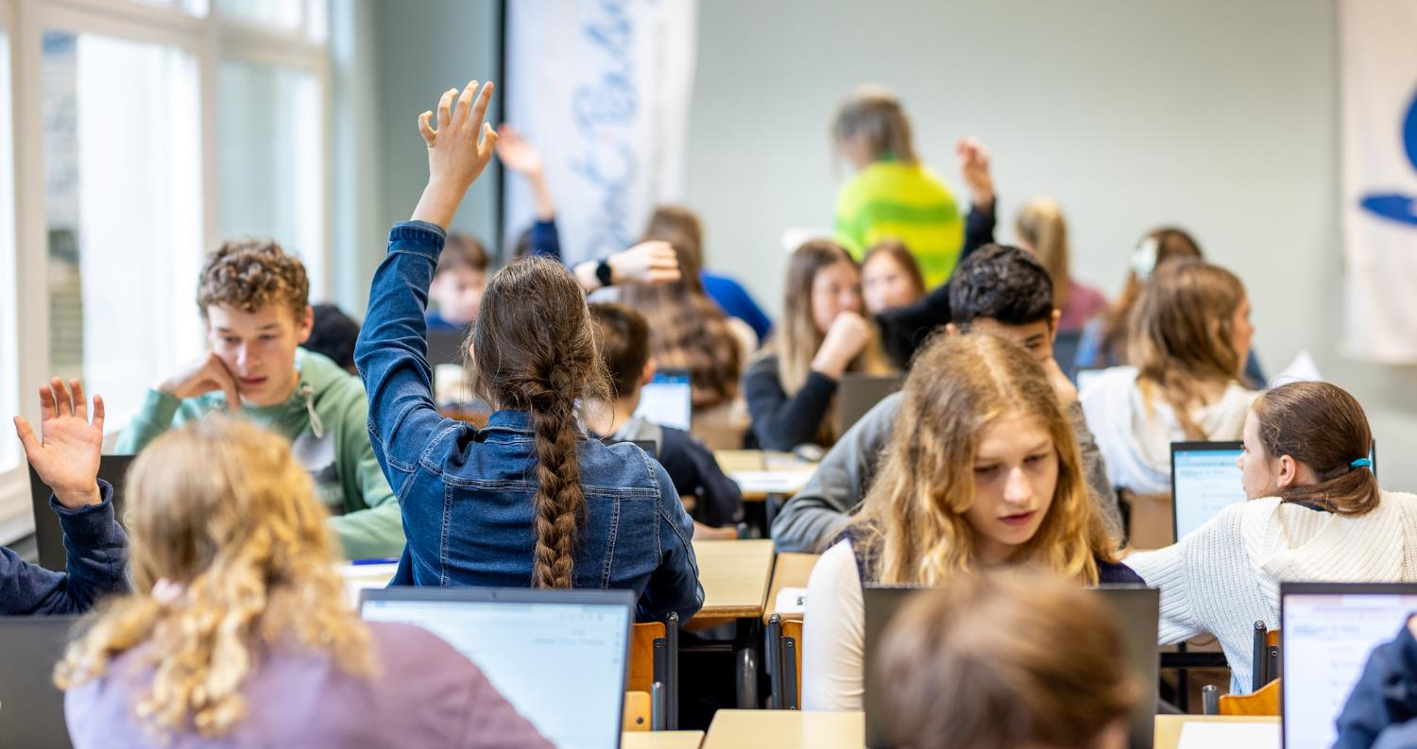


VLAAMSE TOETSEN
buitengewoon onderwijs
onderwijs.vlaanderen.be

Slide 2
Wat zijn de Vlaamse toetsen?

Slide 3
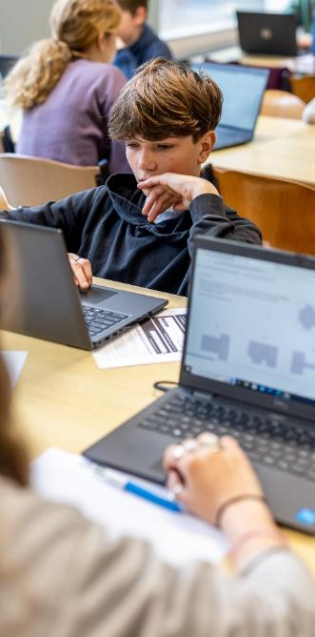
Wat zijn de Vlaamse toetsen?
Nederlands: begrijpend lezen
Wiskunde:
  Wiskundige problemen oplossen
  Specifieke thematoetsen (bijvoorbeeld meetkunde)
Vinden plaats op school
2 toetsmomenten tijdens de schooluren

Slide 4
Wie neemt deel aan de Vlaamse toetsen?

Slide 5
4de leerjaar
lager onderwijs
= eerste afname
4de leerjaar
lager onderwijs
4de leerjaar
lager onderwijs
4de leerjaar
lager onderwijs
6de leerjaar
lager onderwijs
2de jaar
secundair onderwijs
2de jaar
secundair onderwijs
6de leerjaar
lager onderwijs
2de jaar
secundair onderwijs
2de jaar
secundair onderwijs
6de jaar
secundair onderwijs
APRIL / MEI
2024
2025
2026
2027

Slide 6
Buitengewoon basisonderwijs Buitengewoon secundair onderwijs: OV1, OV2, OV3 | Buitengewoon secundair onderwijs: OV4
Deelname is niet verplicht. | Normaal gezien neemt elke leerling deel.
Als school kunnen we beslissen om leerlingen toch te laten deelnemen. | Als school kunnen we beslissen om een leerling niet te laten deelnemen.

Slide 7
Hoe bereidt je kind zich voor?

Slide 8
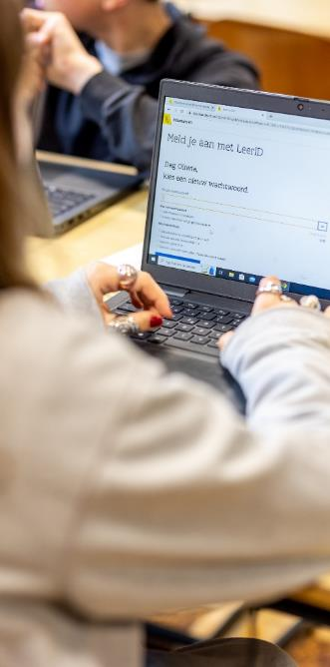
Hoe bereidt je kind zich voor?
Je kind hoeft niet te studeren.
Je kind neemt op school deel aan de kennismakingstoets:
  Je kind leert inloggen op het toetsplatform.
  Je kind maakt kennis met het soort vragen.
  Periode: 10 maart tot en met 24 april 2025

Slide 9
Welke hulpmiddelen mag je gebruiken?

Slide 10
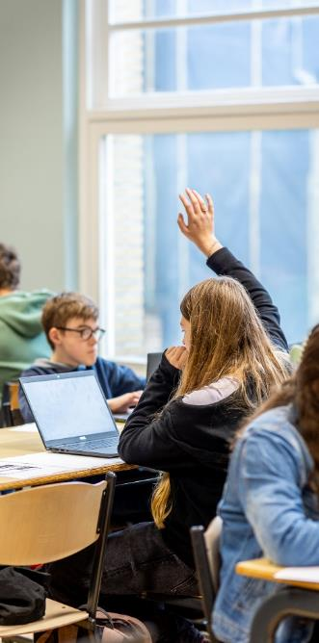
Welke hulpmiddelen mag je gebruiken?
Hulpmiddelen voor elke leerling:
  Verklarend woordenboek
  Uitleg bij een woord
  Digitale markeerstift
  Donkere modus of hoge contractmodus
  Zoomfunctie
  Formuleblad (leerlingen in de B-stroom)

Slide 11
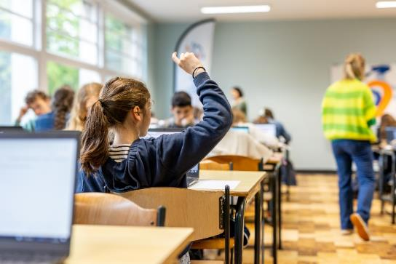
Welke hulpmiddelen mag je gebruiken?
Hulpmiddelen die leerlingen dagelijks in de klas gebruiken:
  Voorleessoftware
  Hulpkaarten (zoals een tafelkaart)

Slide 12
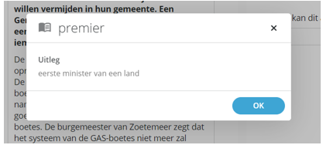
Voorbeelden van hulpmiddelen
Uitleg bij een woord
De Minister van Binnenlandse Zaken doet een oproep om belachelijke GAS-boetes te vermijden. De premier zegt dat sommige gemeenten de GAS-boetes misbruiken. Zo halen de gemeenten namelijk meer geld binnen.
Digitale markeerstift
Welke vlakke figuur is een driehoek, welke een vierhoek en welke een vijfhoek.
Elke leerling kan met een digitale markeerstift woorden markeren.
Als een leerling met de muis klikt op een woord dat onderstreept is, verschijnt de uitleg van dat woord in een pop-up venster.

Slide 13
Wanneer krijg je de resultaten?

Slide 14
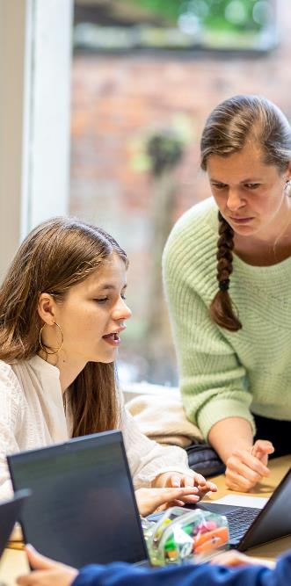
Wanneer krijg je de resultaten?
Je kind krijgt de resultaten eind juni, via de school.
Onze school houdt wel/niet rekening met de resultaten.
[vermeld als school hier hoe je omgaat met de toetsresultaten]

Slide 15
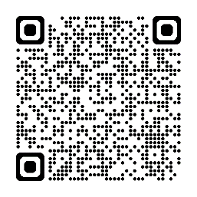
Meer informatie?
Surf naar www.vlaanderen.be/vlaamse-toetsen-leerlingen-ouders

